Slide 1
肴途向导：
点餐速达小车
小组成员 周晨翔 朱湘粤 张佳庆 何雨庭 法路

Slide 2
应用场景
我们小组的目标是利用树莓派制作一辆智能避障循迹小车，主要应用于餐馆点菜送餐服务。传统的点菜送餐方式需要人工操作，效率低下且容易出错。而我们的小车能够自动行驶，根据预设的路径准确送达顾客点菜的位置，大大提高了送餐效率和准确性。我们的智能小车可以提高送餐效率，减少人力成本，提升顾客体验。特别是在繁忙的用餐高峰期，小车可以有效缓解人手不足的情况，保证顾客用餐体验。此外，我们还加入了点菜功能，顾客可以通过小程序进行点菜，小车会根据顾客的选择自动前往厨房取餐，并送到客人面前，实现智能送餐。

Slide 3
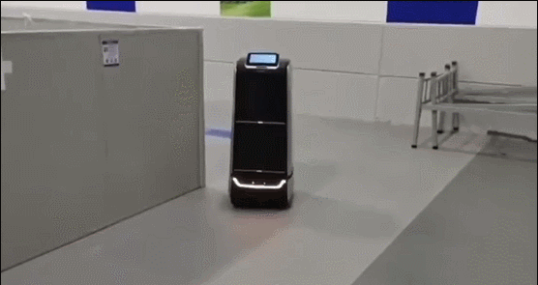
当下技术与应用
当下应用技术
SLAM是餐饮配送机器人定位导航的核心技术，主要用于解决移动机器人在未知环境下运行时定位、制图与路径规划的问题。与GPS等技术相比，SLAM技术在室内定位导航领域具备明显优势，是餐饮配送机器人实现智能避障和路径优化的核心技术。SLAM主要分为激光SLAM和视觉SLAM两类。
多传感器融合保障高精度、快响应的运行能力，成为餐饮配送机器人行业发展新趋势。传感器是获取外界信息的主要途径和手段。机器人通过传感设备感知周围环境，同时依赖SLAM、机器视觉、语音交互等技术，实现导航避障、运动控制、智能语音等功能。不同传感器的原理、功能各不相同，在复杂的餐厅场景下可以发挥各自独特优势。

Slide 4
功能
循迹
02
点菜功能
01
自动避障
03

Slide 5
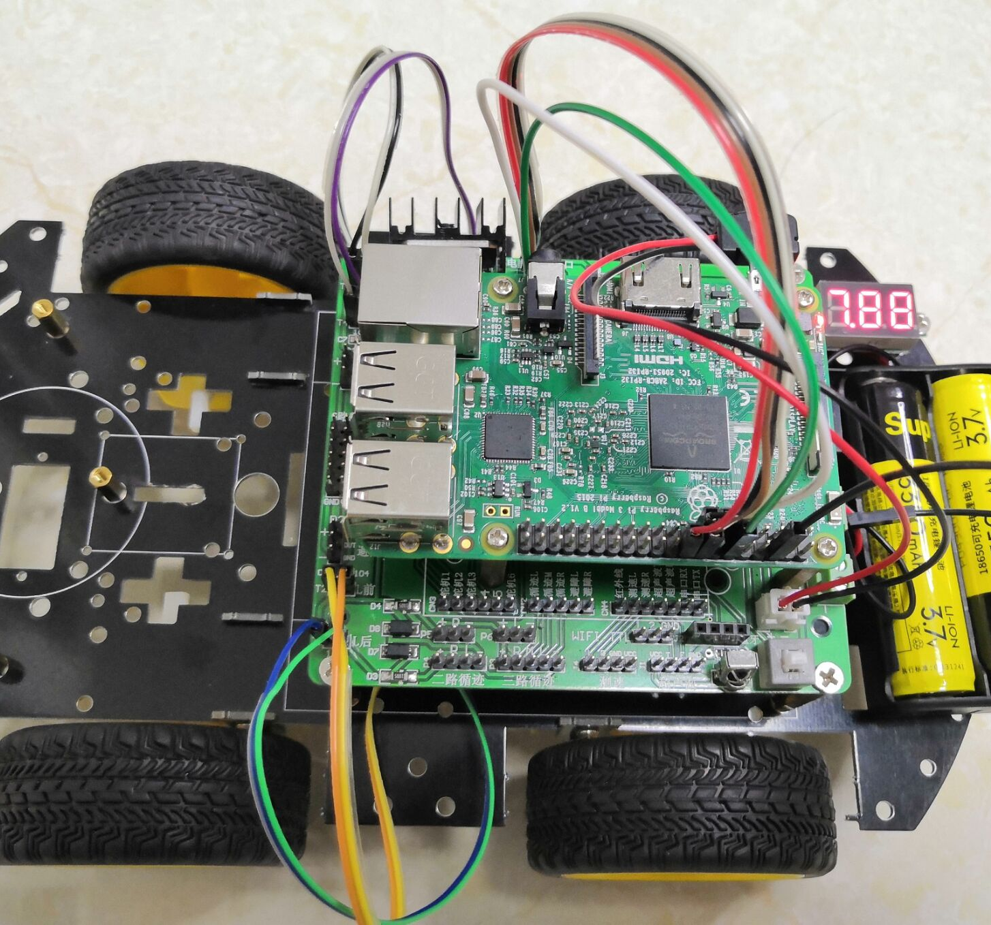
实现
自动避障
循迹模块
在树莓派智能小车的角落安装超声波传感器，用于实时监测周围障碍物的距离，确保全方位避障。
循迹技术允许小车沿着预设的路径（如黑色胶布轨道）自动行驶。
远程控制
点菜功能
远程控制服务允许通过无线网络远程控制小车，实现对小车的实时控制，包括移动、转向等操作。
顾客可以通过小程序进行点菜，小车会根据顾客的选择自动前往厨房取餐，实现智能送餐。

Slide 6

周晨翔
朱湘粤
张佳庆
何雨庭
法路
循迹模块
通过传感器（如红外传感器）识别地面轨迹，实现小车沿轨迹运动。
远程控制 模块
将小车的所有硬件模块进行组装与连线，并负责整体项目的硬件集成。
自动避障模块
该模块利用传感器实时监测环境，自动识别并规避前方障碍物，确保设备安全通行。
点菜模块
负责点菜模块的开发，编写点菜功能的代码，并将其与后台系统进行数据传输。
小车核心运动模块
实现小车的基础运动功能，如前进、后退、左转、右转、停止等。

Slide 7
感谢您的观看
Thank you for your attention.

